Slide 1
Unit 1 reading 1

Slide 2
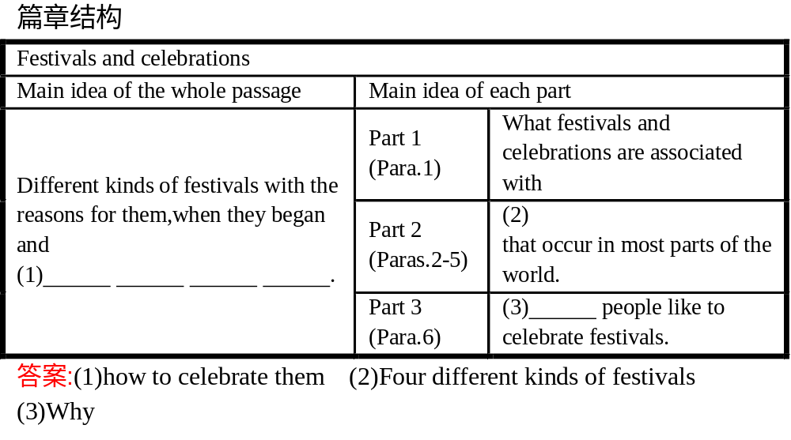

Slide 3
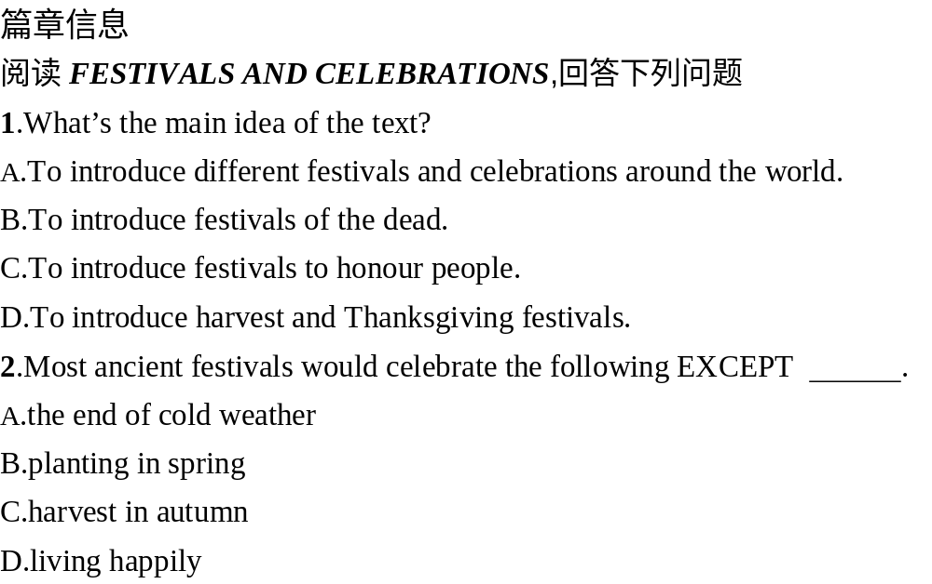
基础导练
文本感知
导学互动

Slide 4
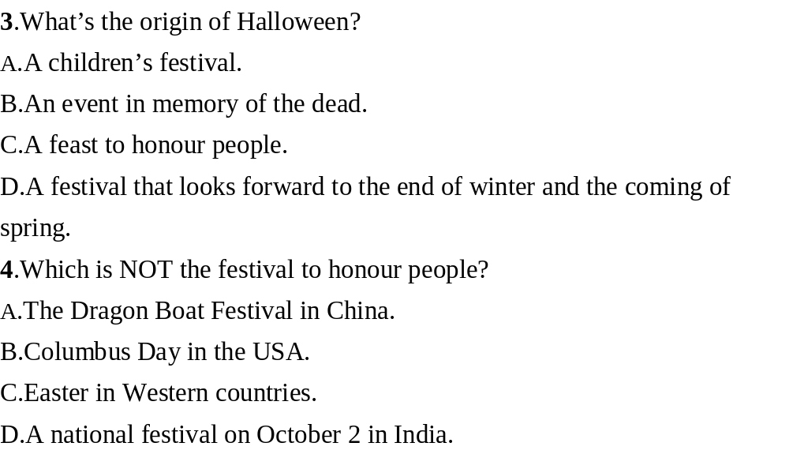
基础导练
文本感知
导学互动

Slide 5
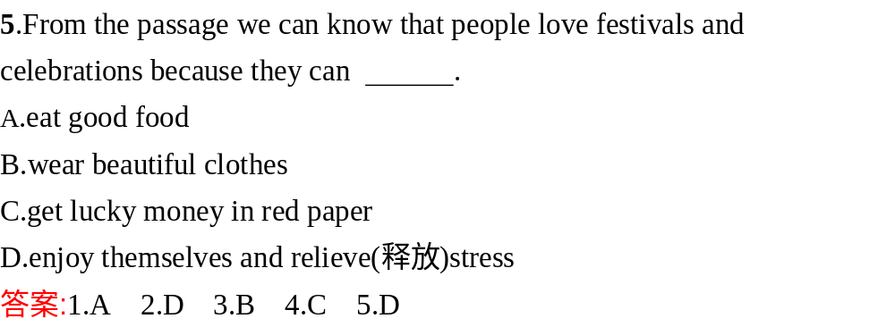
基础导练
文本感知
导学互动

Slide 6
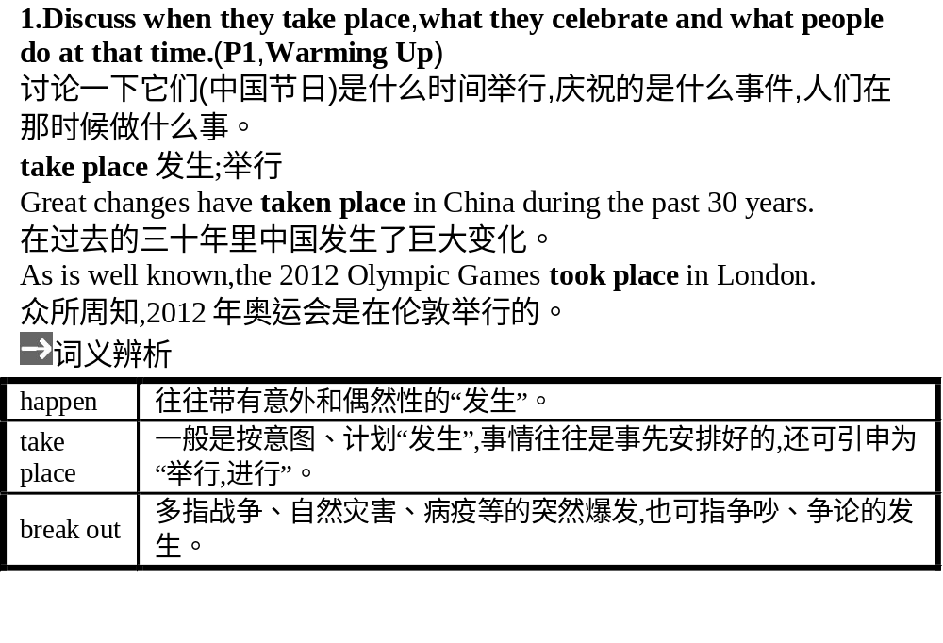
基础导练
文本感知
导学互动

Slide 7
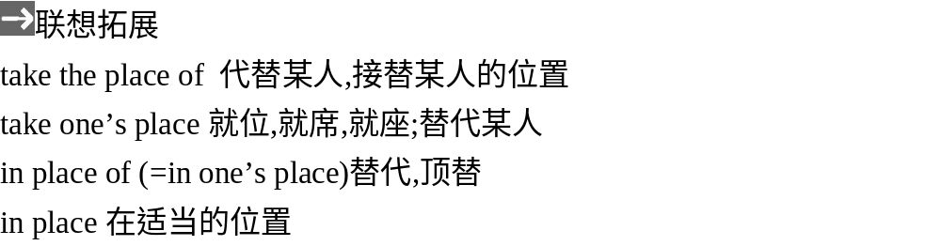
基础导练
文本感知
导学互动

Slide 8
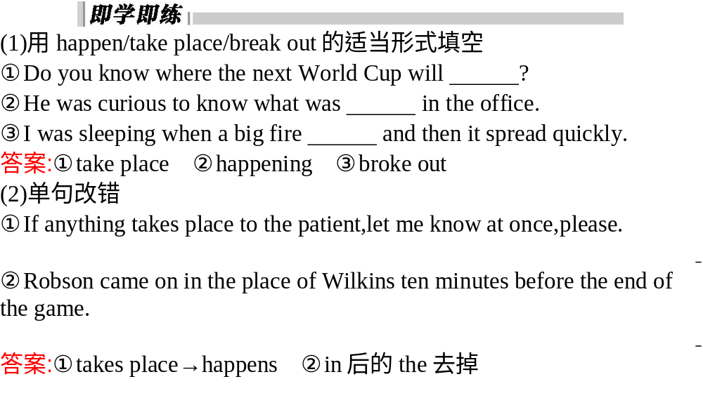
基础导练
文本感知
导学互动

Slide 9
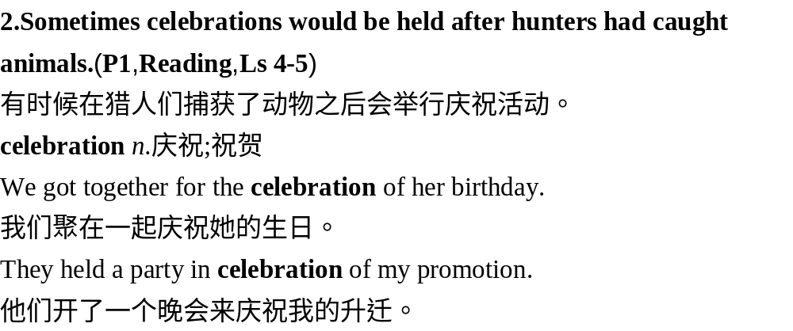
基础导练
文本感知
导学互动

Slide 10
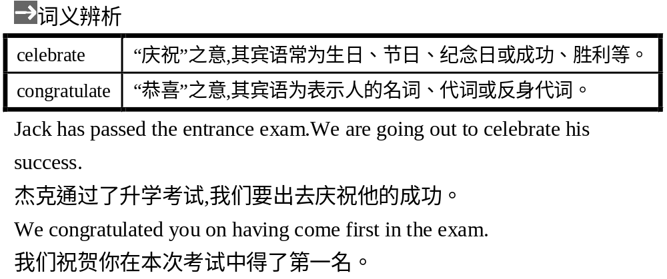
基础导练
文本感知
导学互动

Slide 11
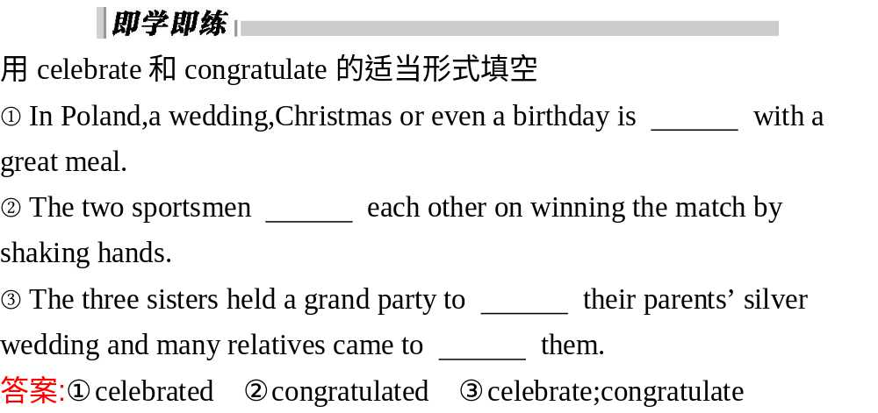
基础导练
文本感知
导学互动

Slide 12
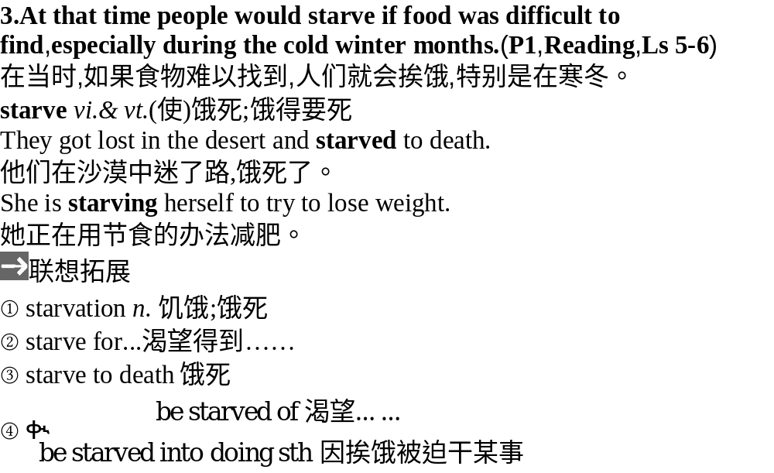
基础导练
文本感知
导学互动

Slide 13
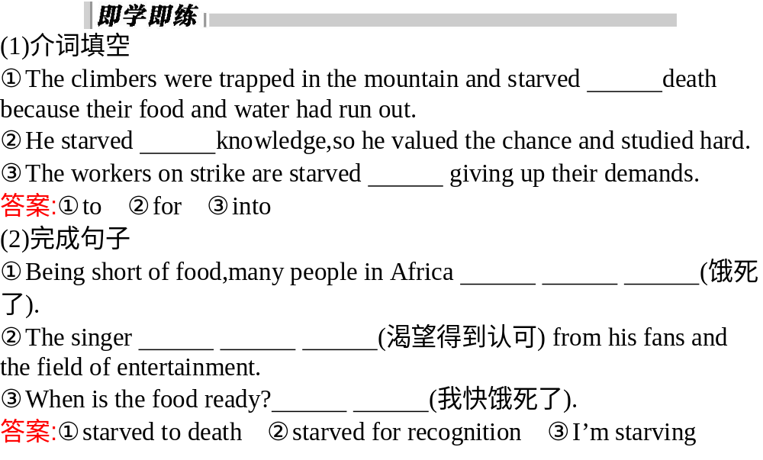
基础导练
文本感知
导学互动

Slide 14
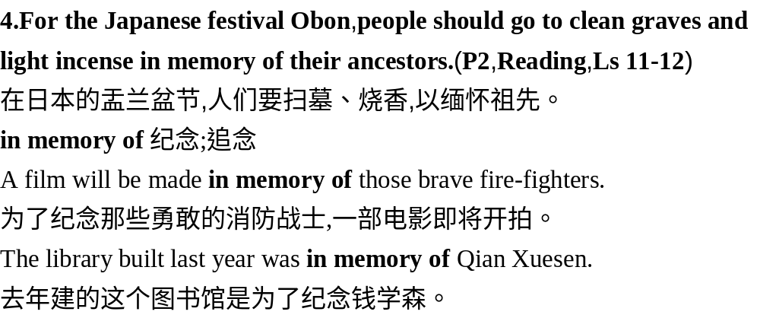
基础导练
文本感知
导学互动

Slide 15
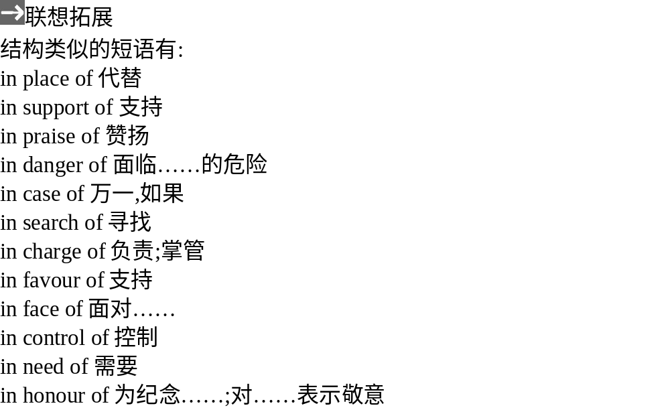
基础导练
文本感知
导学互动

Slide 16
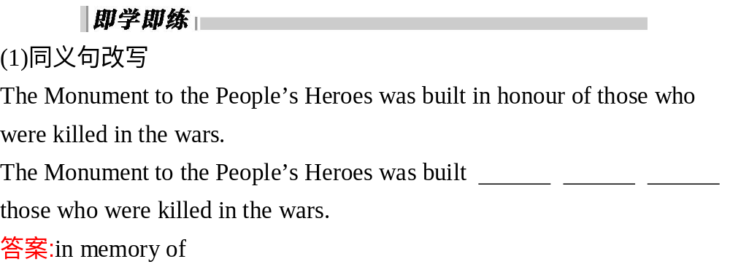
基础导练
文本感知
导学互动

Slide 17
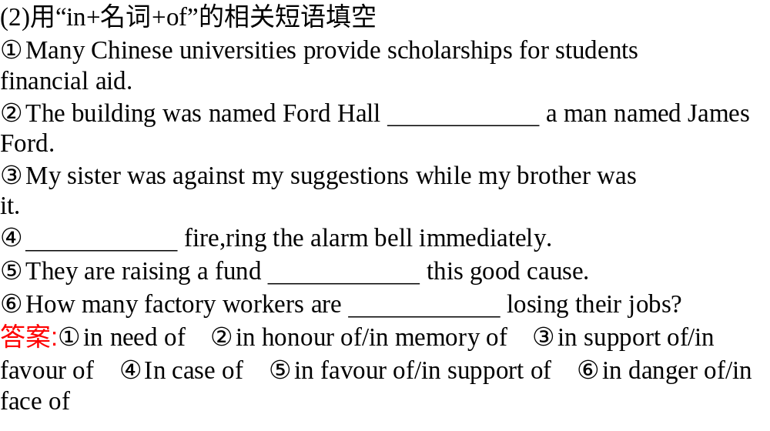
基础导练
文本感知
导学互动

Slide 18
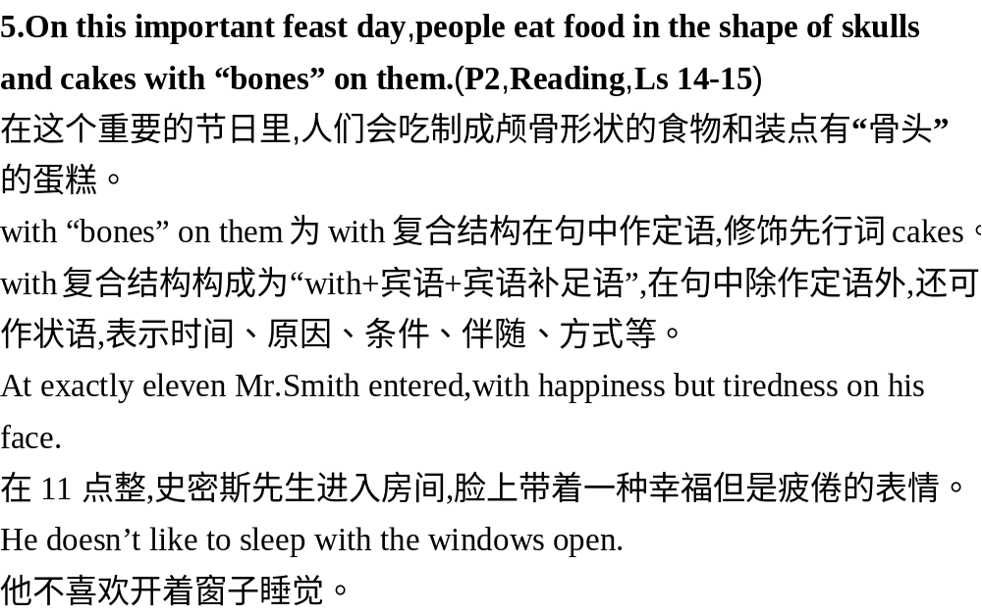
基础导练
文本感知
导学互动

Slide 19
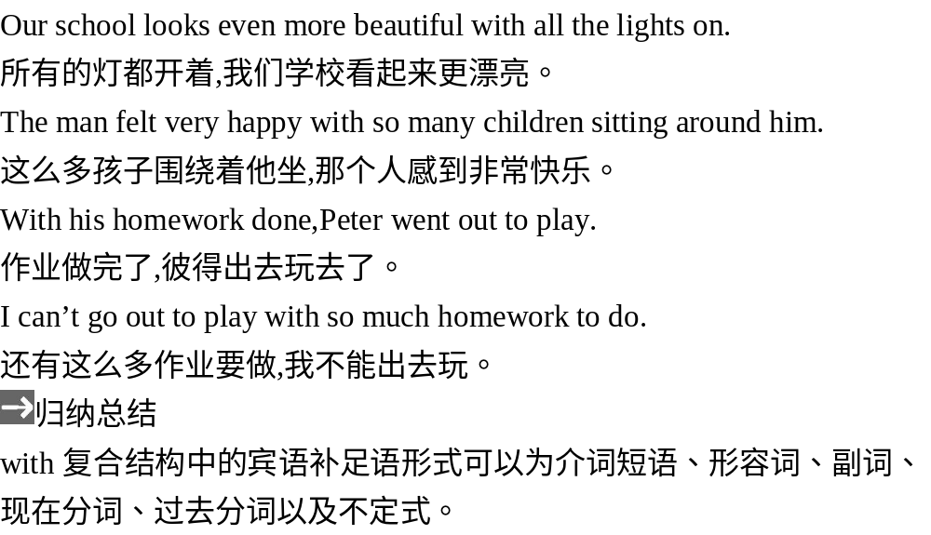
基础导练
文本感知
导学互动

Slide 20
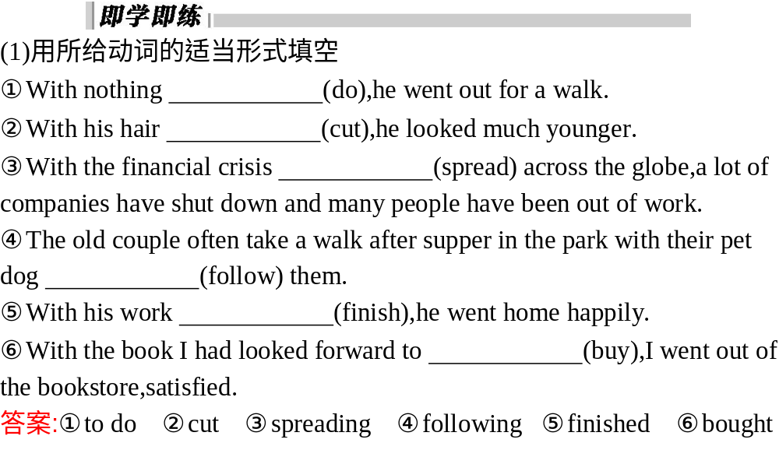
基础导练
文本感知
导学互动

Slide 21
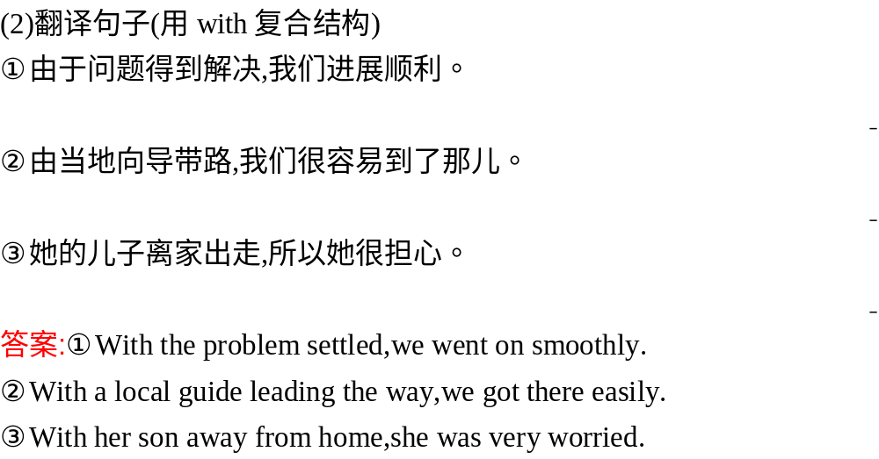
基础导练
文本感知
导学互动

Slide 22
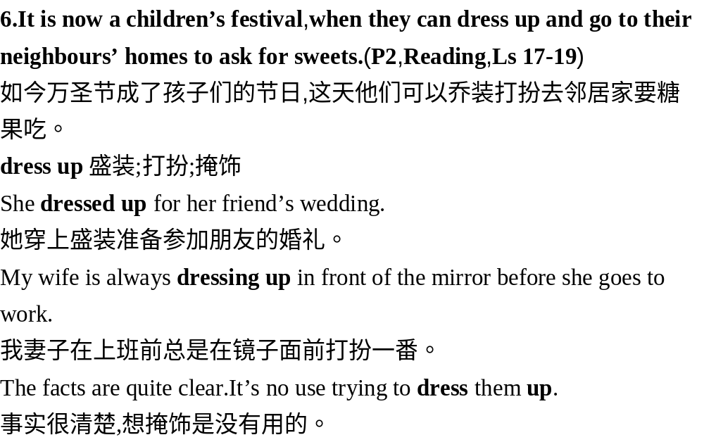
基础导练
文本感知
导学互动

Slide 23
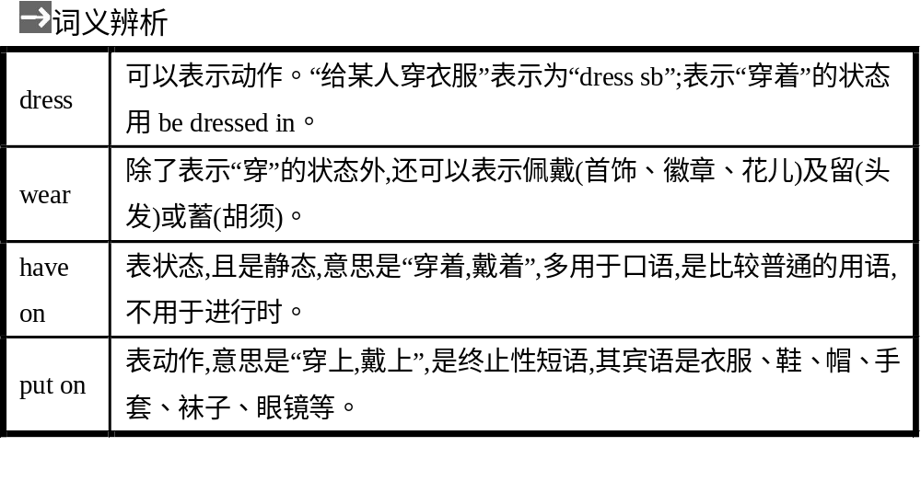
基础导练
文本感知
导学互动

Slide 24
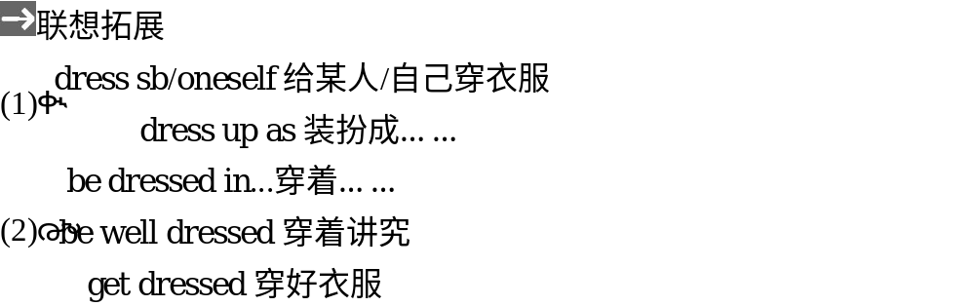
基础导练
文本感知
导学互动

Slide 25
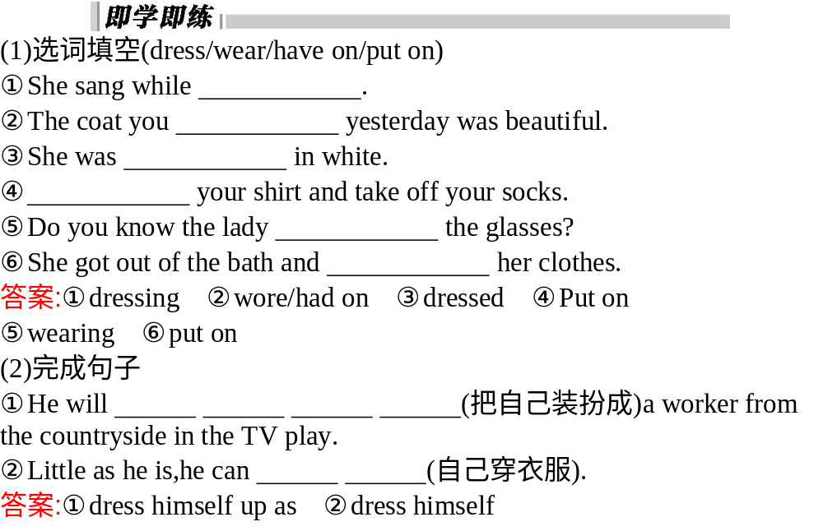
基础导练
文本感知
导学互动

Slide 26
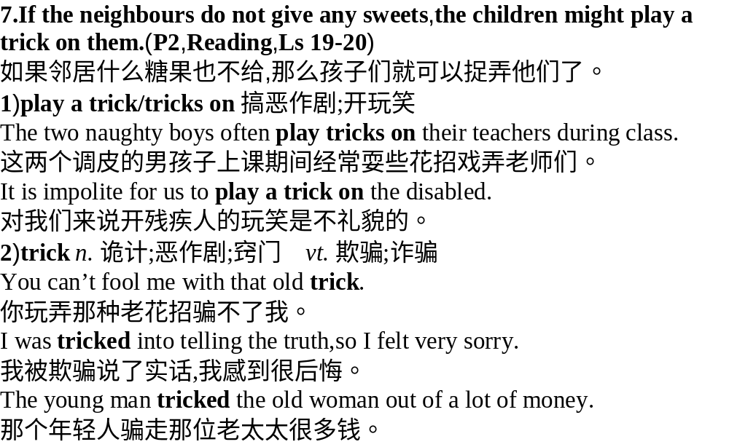
基础导练
文本感知
导学互动

Slide 27
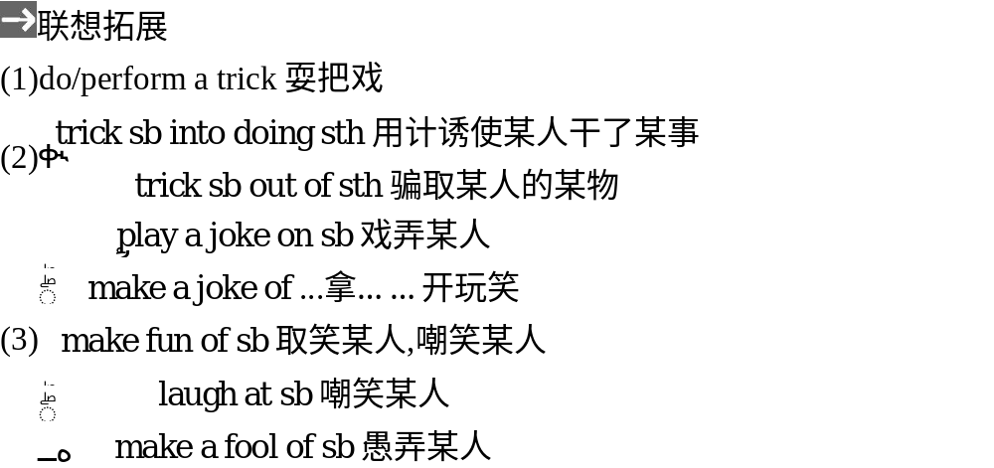
基础导练
文本感知
导学互动

Slide 28
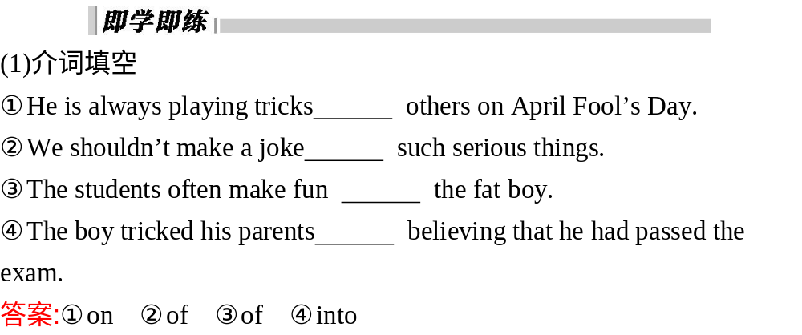
基础导练
文本感知
导学互动

Slide 29
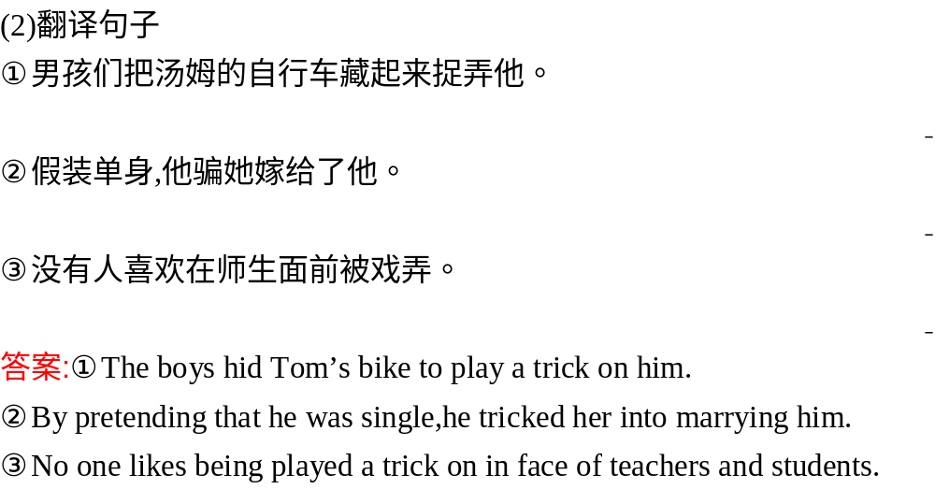
基础导练
文本感知
导学互动

Slide 30
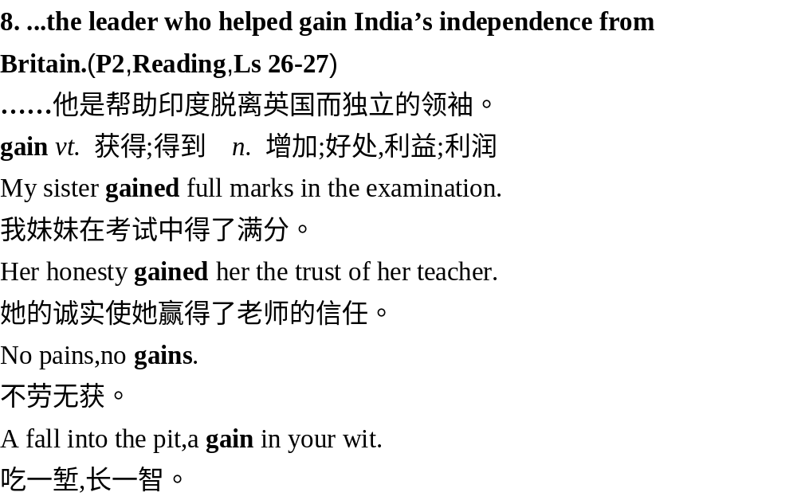
基础导练
文本感知
导学互动

Slide 31
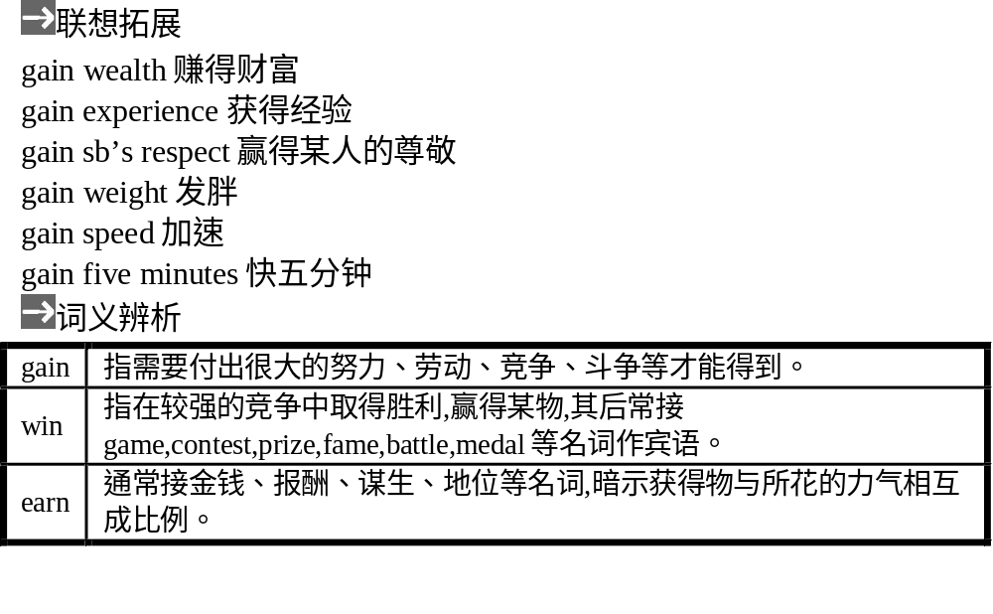
基础导练
文本感知
导学互动

Slide 32
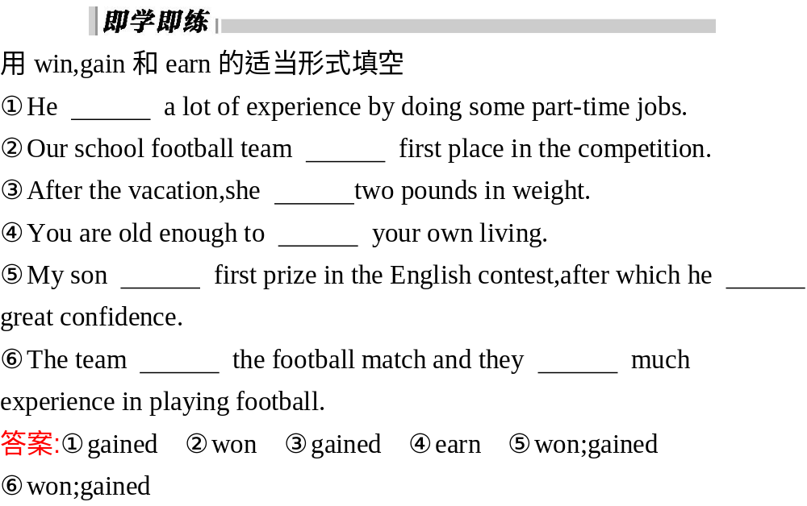
基础导练
文本感知
导学互动

Slide 33
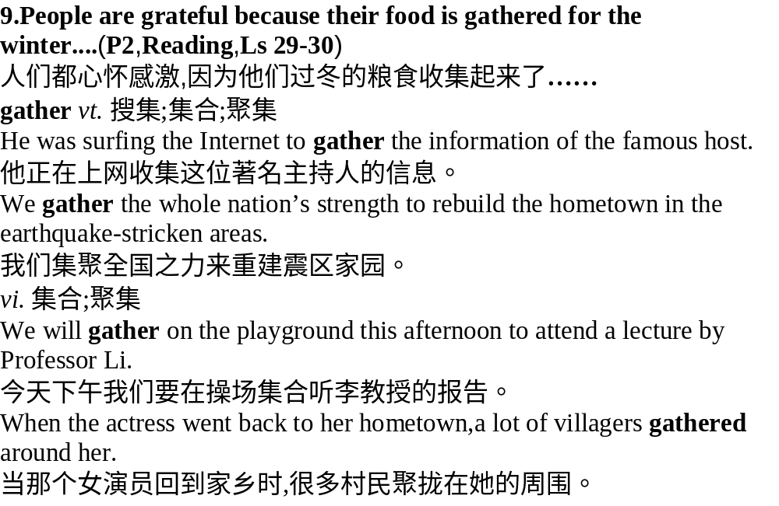
基础导练
文本感知
导学互动

Slide 34
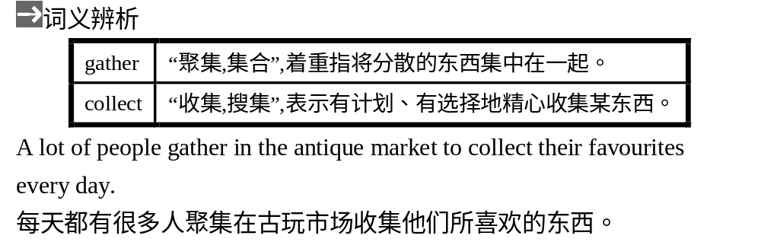
基础导练
文本感知
导学互动

Slide 35
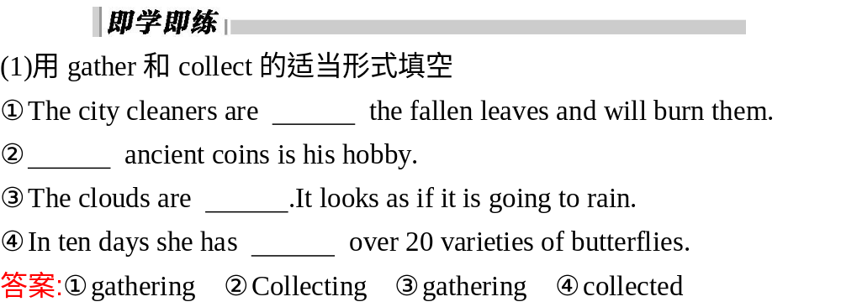
基础导练
文本感知
导学互动

Slide 36
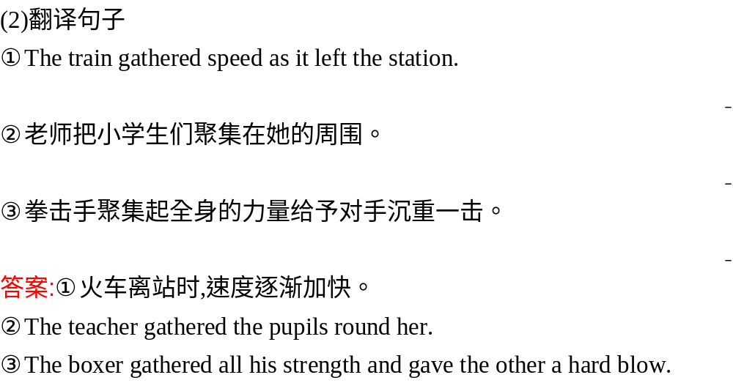
基础导练
文本感知
导学互动

Slide 37
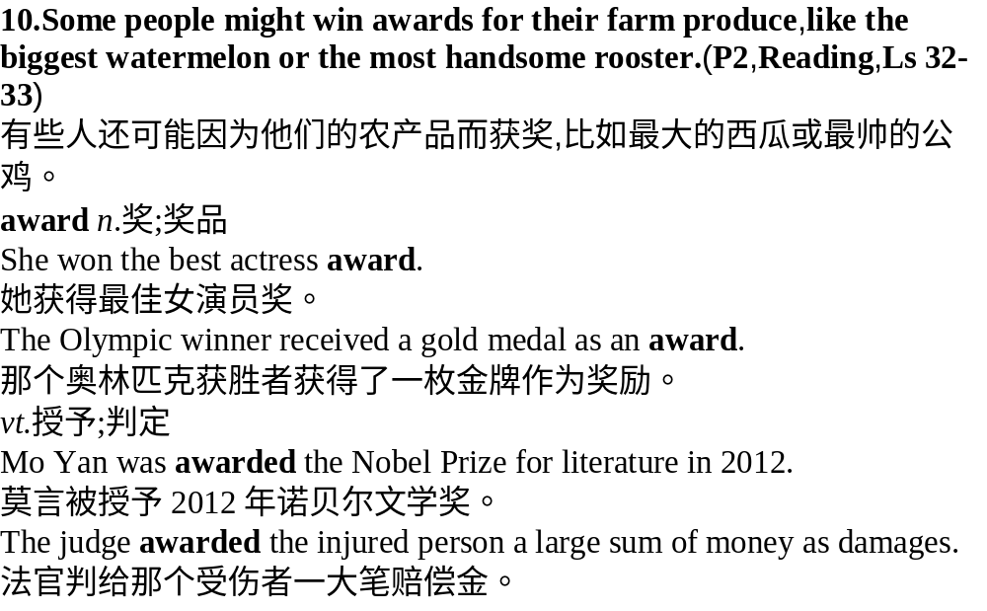
基础导练
文本感知
导学互动

Slide 38
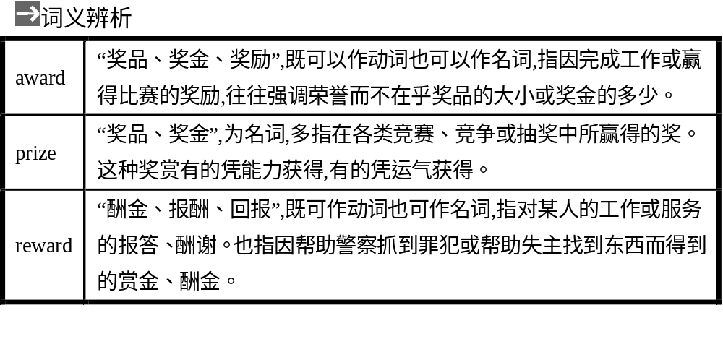
基础导练
文本感知
导学互动

Slide 39
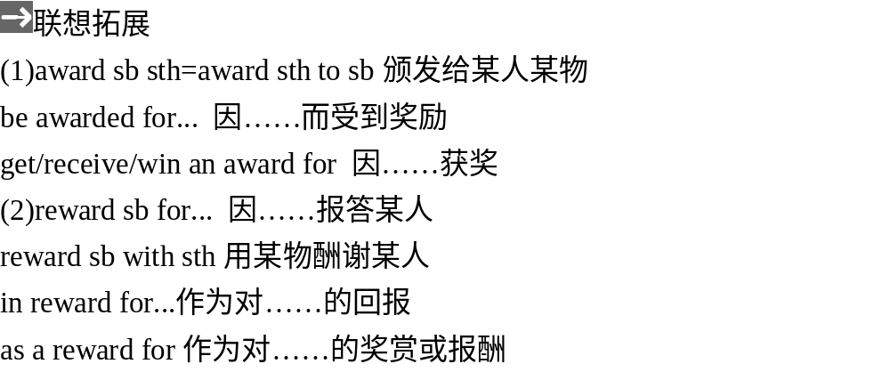
基础导练
文本感知
导学互动

Slide 40
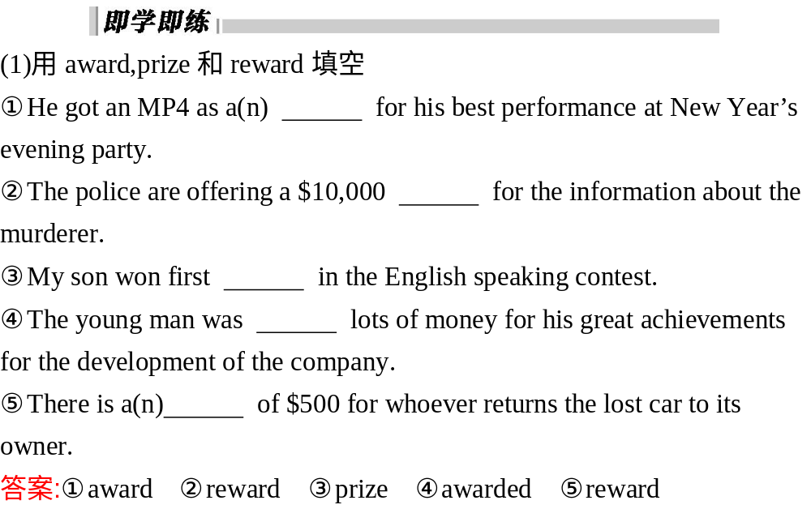
基础导练
文本感知
导学互动

Slide 41
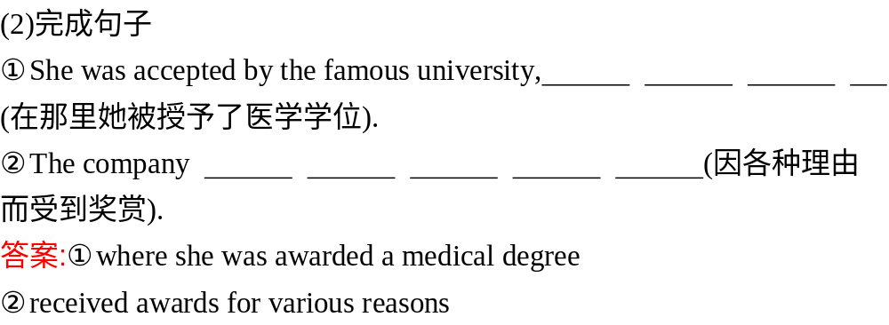
基础导练
文本感知
导学互动

Slide 42
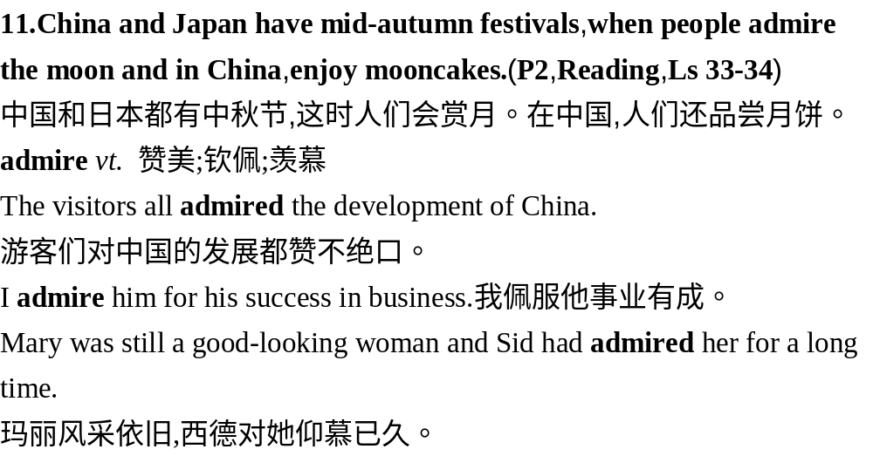
基础导练
文本感知
导学互动

Slide 43
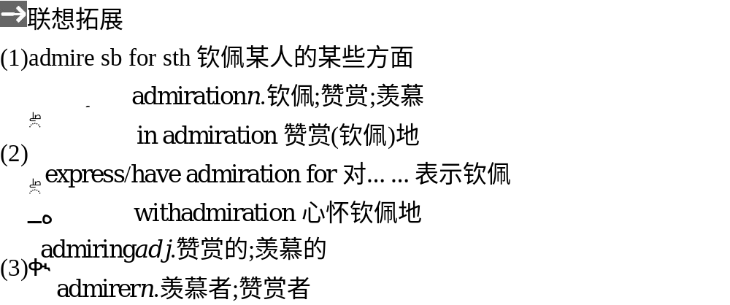
基础导练
文本感知
导学互动

Slide 44
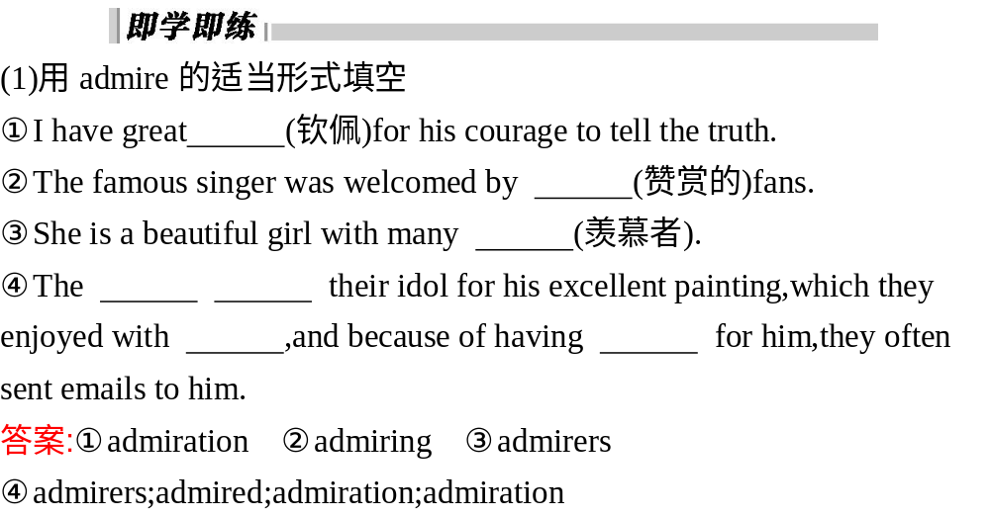
基础导练
文本感知
导学互动

Slide 45
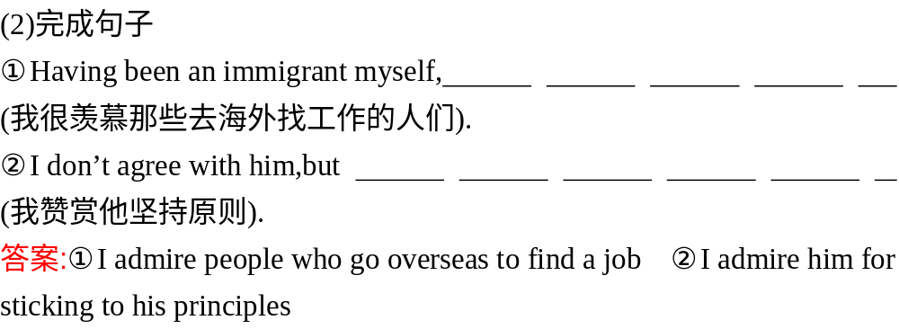
基础导练
文本感知
导学互动

Slide 46
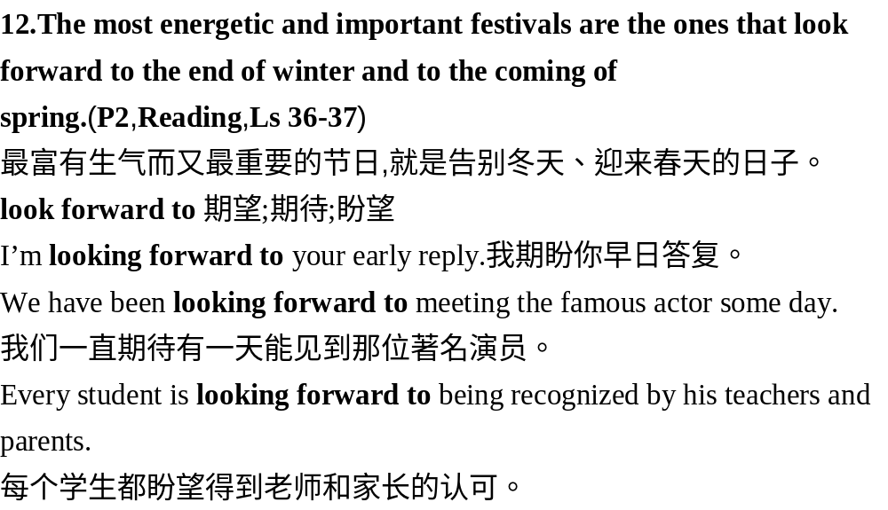
基础导练
文本感知
导学互动

Slide 47
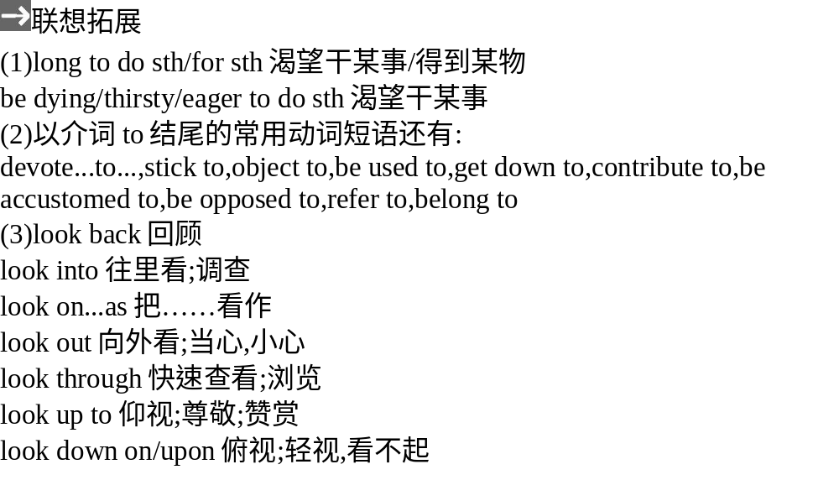
基础导练
文本感知
导学互动

Slide 48
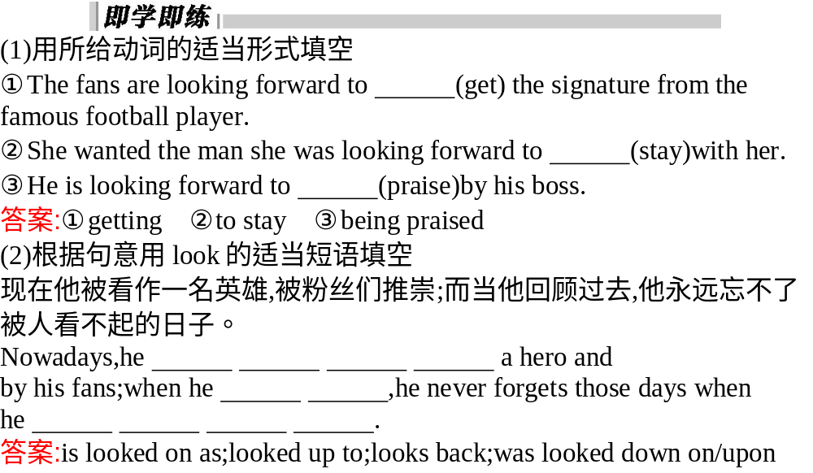
基础导练
文本感知
导学互动

Slide 49
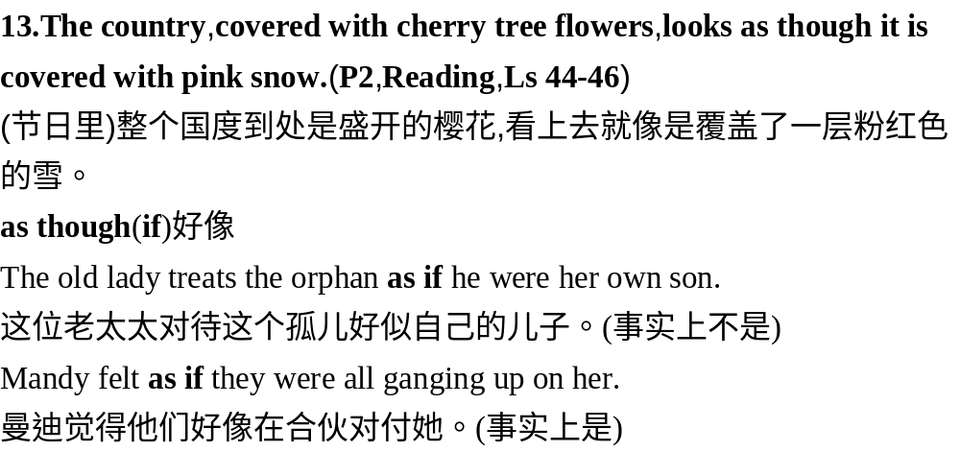
基础导练
文本感知
导学互动

Slide 50
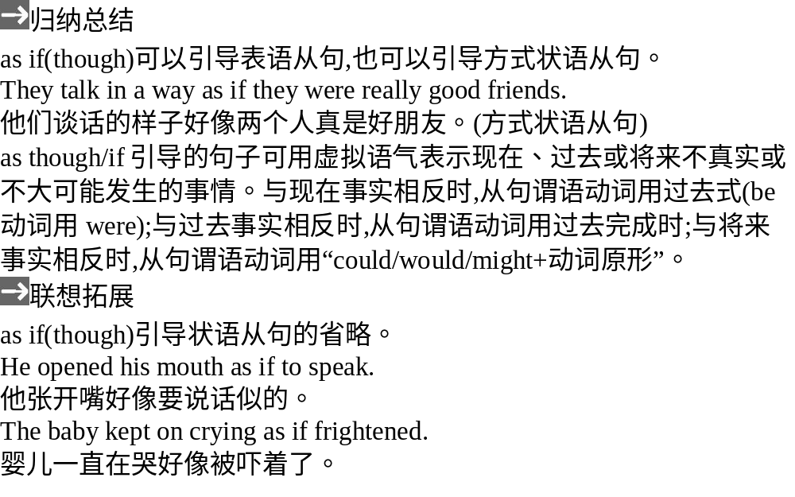
基础导练
文本感知
导学互动

Slide 51
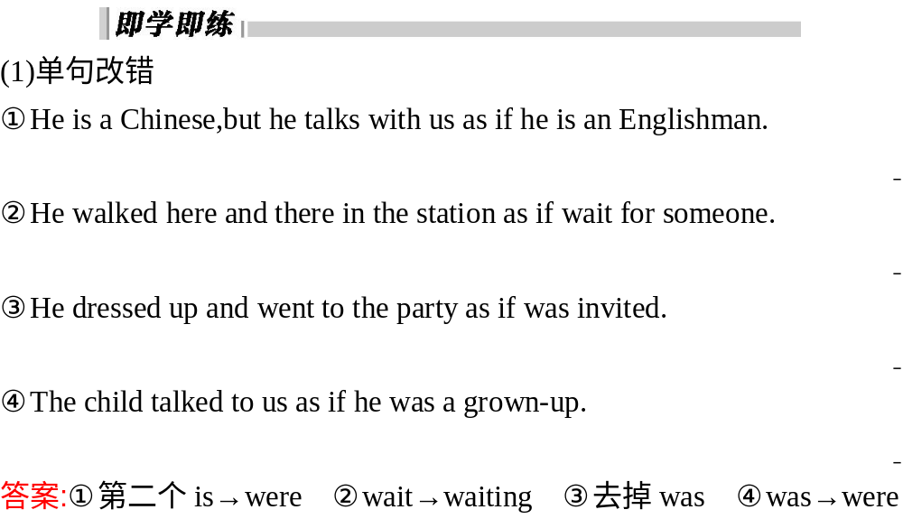
基础导练
文本感知
导学互动

Slide 52

基础导练
文本感知
导学互动

